Slide 1



TÍTULO
VARIZ DE VEIA UMBILICAL INTRA-ABDOMINAL FETAL: DIAGNÓSTICO E MANEJO DA GESTAÇÃO.
Gabriela Kirschner
Emanuele Santana Lessa
Antônio Gualda
Gustavo Cury
Lúcia Pedroso Barbosa
Evaldo Trajano
PALESTRANTE

Slide 2

VARIZ DE VEIA UMBILICAL INTRA-ABDOMINAL
Apresentação de um caso de variz de veia umbilical extra-hepática diagnosticada no pré-natal, com seguimento fetal, desfecho pós-natal e revisão de literatura.
OBJETIVO

Slide 3
VARIZ DE VEIA UMBILICAL INTRA-ABDOMINAL
DESCRIÇÃO DO CASO
Gestante, 32 anos, G2P1C1, vem encaminhada com 26 semanas devido suspeita de variz de veia umbilical vista no exame morfológico do segundo trimestre.
Foi diagnosticada com diabetes gestacional durante o primeiro trimestre, era suscetível a toxoplasmose, imune a rubéola e citomegalovírus, e havia realizado cirurgia bariátrica em 2013, antes da primeira gestação.
Estava em uso de AAS desde as 15 semanas devido ao risco aumentado de pré-eclampsia precoce.

Slide 4
VARIZ DE VEIA UMBILICAL INTRA-ABDOMINAL
DESCRIÇÃO DO CASO
A morfologia fetal no primeiro trimestre não apresentou alterações, com baixo risco de aneuploidias. No momento do exame ecográfico no serviço referenciado, observou-se dilatação da veia umbilical em sua porção extra-hepática, com fluxo turbulento ao doppler, medindo 17 x 20 mm em seus maiores diâmetros.
O restante da morfologia não apresentava alterações e o peso fetal estava adequado para a idade gestacional, não havendo justificativa de pesquisa genética no momento.

Slide 5
VARIZ DE VEIA UMBILICAL INTRA-ABDOMINAL
DESCRIÇÃO DO CASO
Realizou-se ecocardiografia com 28 semanas com resultado normal, e o seguimento proposto foi de dopplerfluxometria semanal e biometria fetal a cada 15 dias.
Com 34 semanas, as medidas da variz eram de 23 x 23 x 21mm, sem sinais de trombos ou descompensação fetal.
Com 36 semanas, a variz permanecia com o mesmo tamanho, e o feto apresentava um peso estimado de 3.033g, correspondente ao percentil 69, com dopplerfluxometria normal.

Slide 6
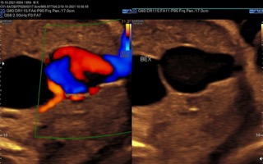
VARIZ DE VEIA UMBILICAL INTRA-ABDOMINAL
Figura 1: corte oblíquo do abdome fetal mostrando a bexiga anecoica e massa cística com fluxo turbulento ao doppler.

Slide 7
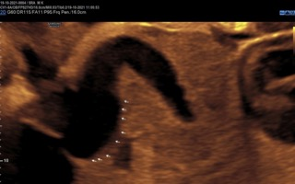
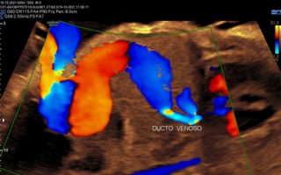
VARIZ DE VEIA UMBILICAL INTRA-ABDOMINAL
Figura 2: corte sagital do abdome fetal mostrando as porções extra e intra-hepática da veia umbilical. As setas evidenciam a porção dilatada da veia.
Figura 3: mesmo corte da figura 2 com doppler colorido, mostrando o ducto venoso de aspecto normal.

Slide 8
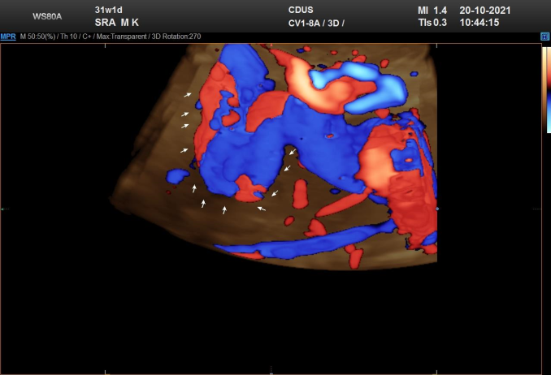
VARIZ DE VEIA UMBILICAL INTRA-ABDOMINAL
Figura 4: reconstrução da imagem com doppler colorido em 3D, com as setas evidenciando a variz de veia umbilical.

Slide 9
VARIZ DE VEIA UMBILICAL INTRA-ABDOMINAL
DESCRIÇÃO DO CASO
Foi optado por parto cesariana com 37 semanas de gestação devido ao risco aumentado de trombose na variz e diabetes gestacional associado. O parto foi realizado sem intercorrências, com nascimento de RN do sexo masculino, com peso de 3210g, apgar 8/9 e estatura de 49cm.
No dia posterior ao nascimento, foi realizada uma ecografia de abdome total no RN que evidenciou remanescente da veia umbilical sem alterações e sem fluxo ao Doppler.

Slide 10
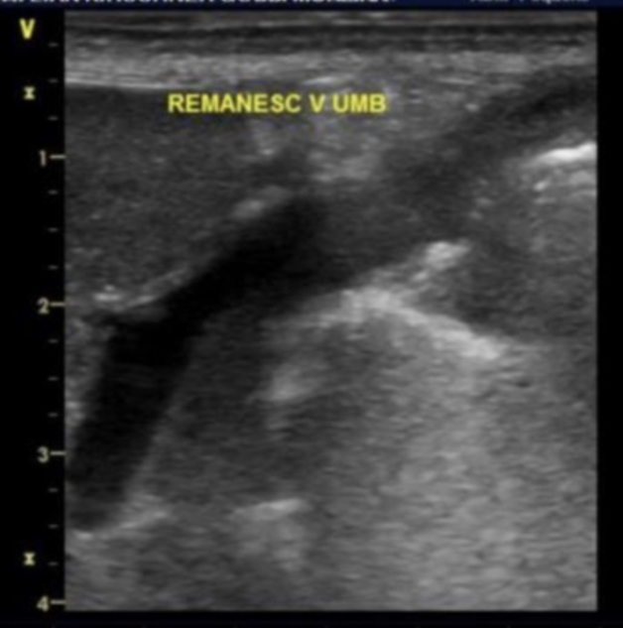
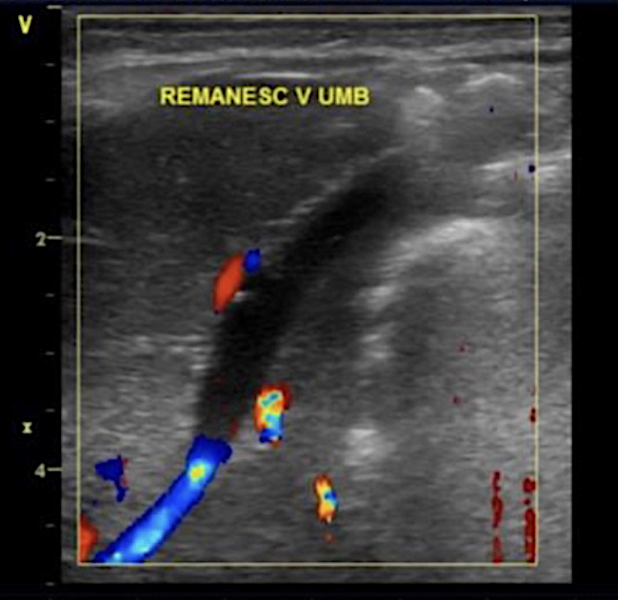
VARIZ DE VEIA UMBILICAL INTRA-ABDOMINAL
Figura 5: ultrassonografia do abdome fetal mostrando o remanescente da veia umbilical e ausência de fluxo em seu interior.

Slide 11
VARIZ DE VEIA UMBILICAL INTRA-ABDOMINAL
DESCRIÇÃO DO CASO
O anatomopatológico da placenta evidenciou alterações consistentes com hipoperfusão vascular materna e sinais de hipoxemia aguda, comprovando a assertividade em relação ao momento do parto. O RN mencionado tem hoje 1 ano e 9 meses, é uma criança saudável e com desenvolvimento neuropsicomotor adequado.

Slide 12
VARIZ DE VEIA UMBILICAL INTRA-ABDOMINAL
DISCUSSÃO
A variz de veia umbilical intra-abdominal é uma condição rara e representa cerca de 4% das malformações do cordão umbilical. Não há critérios claramente estabelecidos, mas sugere-se como diagnóstico o diâmetro da variz maior que 9mm ou 50% mais largo ou 1,5 vezes maior quer a porção não dilatada da veia umbilical. Na maioria dos casos ela se apresenta de forma isolada, tendo bom prognóstico fetal, mas pode estar associada a outras anomalias, incluindo alterações cromossômicas. Como principais complicações tem-se a restrição de crescimento e o óbito fetal intraútero.

Slide 13
VARIZ DE VEIA UMBILICAL INTRA-ABDOMINAL
DISCUSSÃO
Por ser uma patologia rara, com estudos prospectivos de pequena escala, ainda não há consenso quanto ao seguimento e momento do parto. A maioria dos autores recomenda uma vigilância mais restrita e individualizada, principalmente após 32 semanas, na tentativa de intervir quando necessário, evitando a prematuridade quando possível.
PALAVRAS-CHAVES: Ultrassonografia; Variz de veia umbilical; Dopplerfluxometria; Gestação de alto risco.

Slide 14
VARIZ DE VEIA UMBILICAL INTRA-ABDOMINAL
REFERÊNCIAS:
Novoa V, Shazly S, Ibirogba ER, et al. Perinatal outcomes of fetal intra-abdominal umbilical vein varix: a multicenter cohort study. J Matern Fetal Neonatal Med. 2021;34(20):3393-3396.
di Pasquo E, Kuleva M, O’Gorman N, et al. Fetal intra- abdominal umbilical vein varix: retrospective cohort study and systematic review and meta-analysis. Ultrasound Obstet Gynecol. 2018;51(5):580–585.
Ozek MA, Calis P, Bayram M, et al. Fetal intraabdomi- nal umbilical vein varix: antenatal diagnosis and man- agement. J Matern.-Fetal Neonatal Med. 2018;31(2): 245–250.
Weissmann-Brenner A, Simchen MJ, Moran O, et al. Isolated fetal umbilical vein varix – prenatal sono- graphic diagnosis and suggested management. Prenat Diagn. 2009;29(3):229–233.

